Slide 1
Семь главных
рек России
Россия — одна из самых водообеспеченных стран мира, на ее территории находится около 2,5 млн рек. Страна обладает почти самыми большими запасами пресной воды. Поверхностные воды занимают 12,4 % территории России, при этом 84 % поверхностных вод сосредоточено к востоку от Урала.

Slide 2
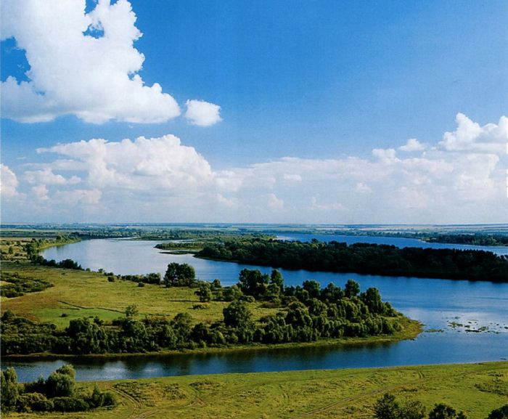
Волга

Slide 3
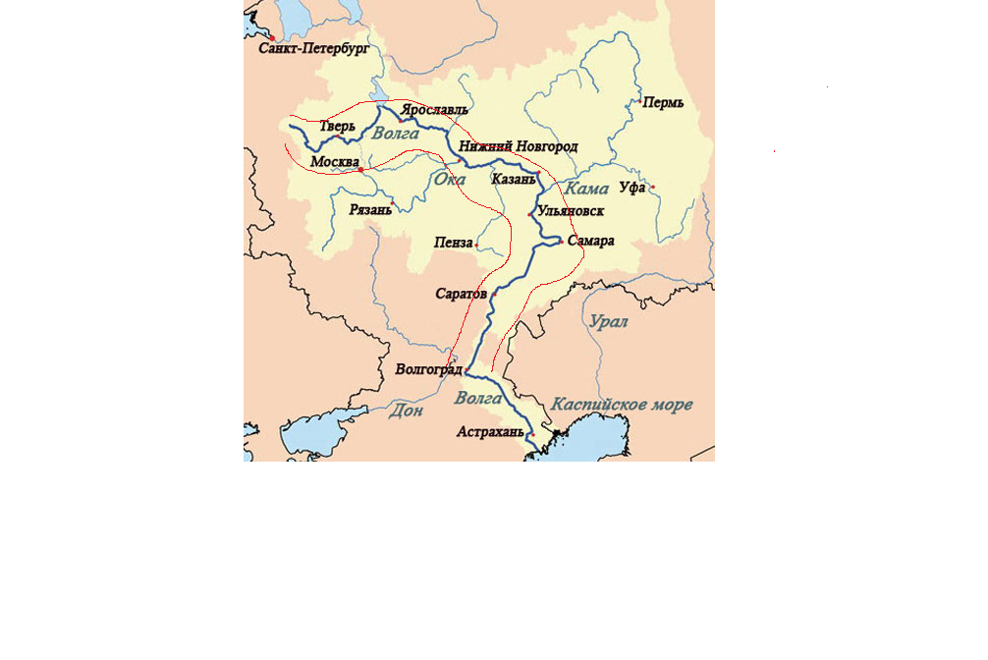

Slide 4
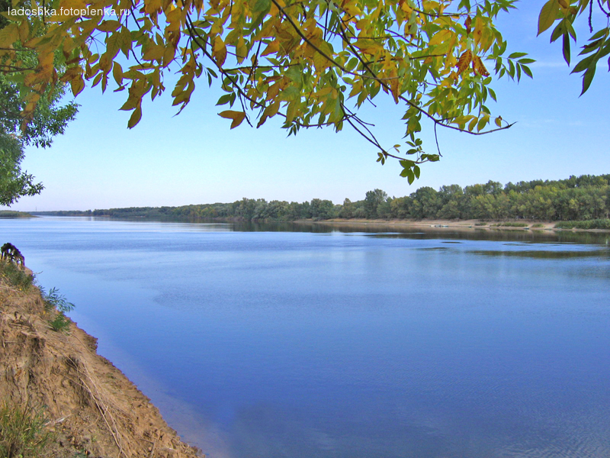
Главная река России — Волга. Одна из крупнейших рек земного шара и самая большая в Европе.

Slide 5
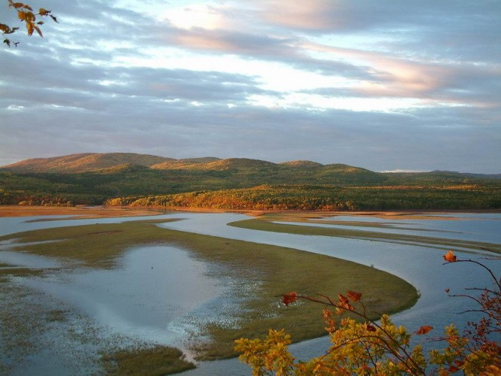
Амур

Slide 6
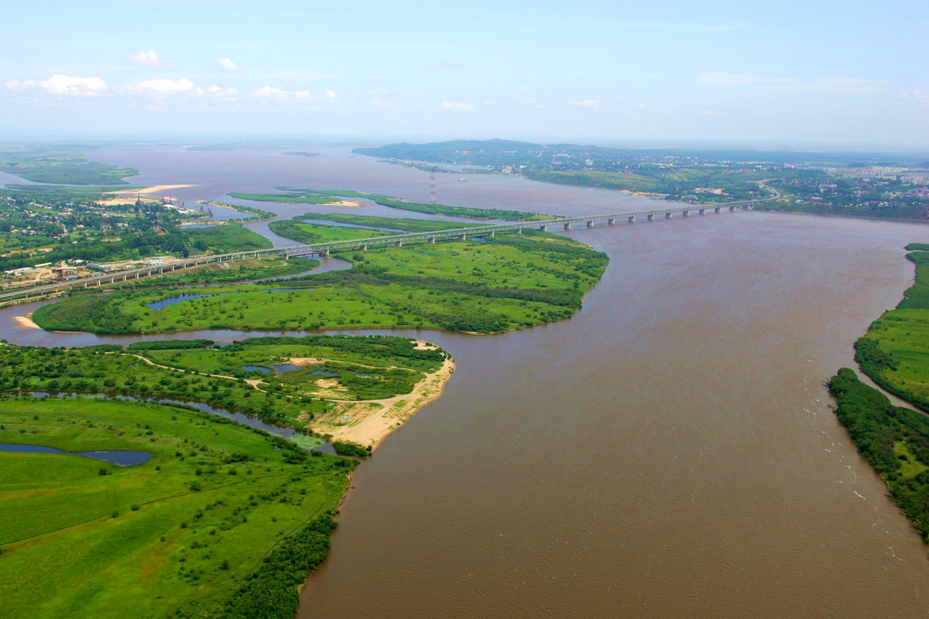

Slide 7
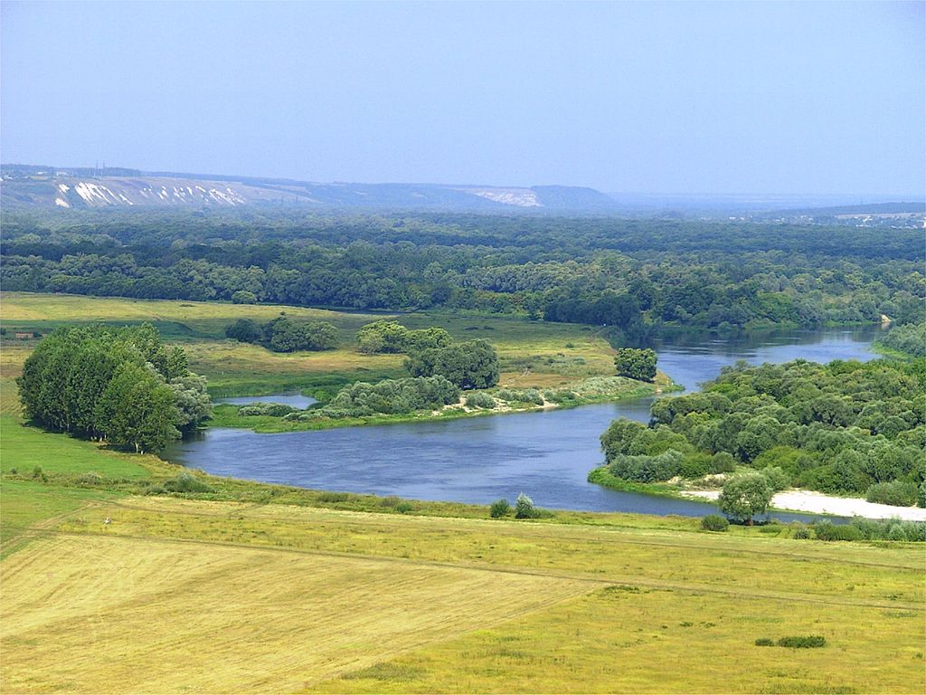
Дон

Slide 8
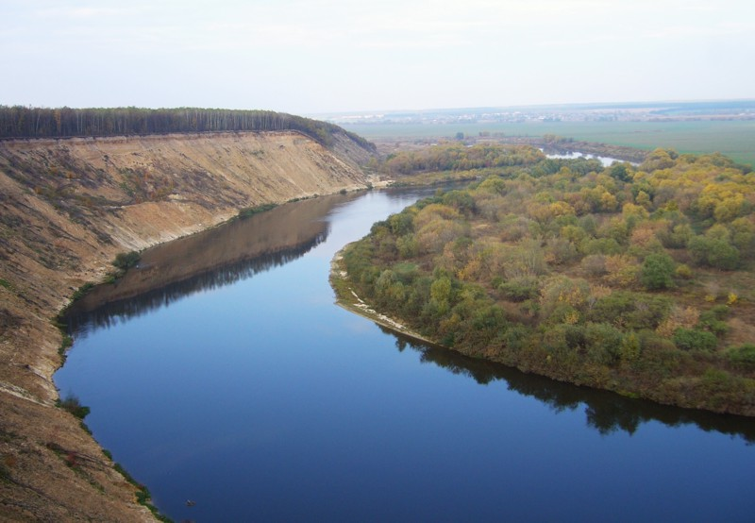

Slide 9
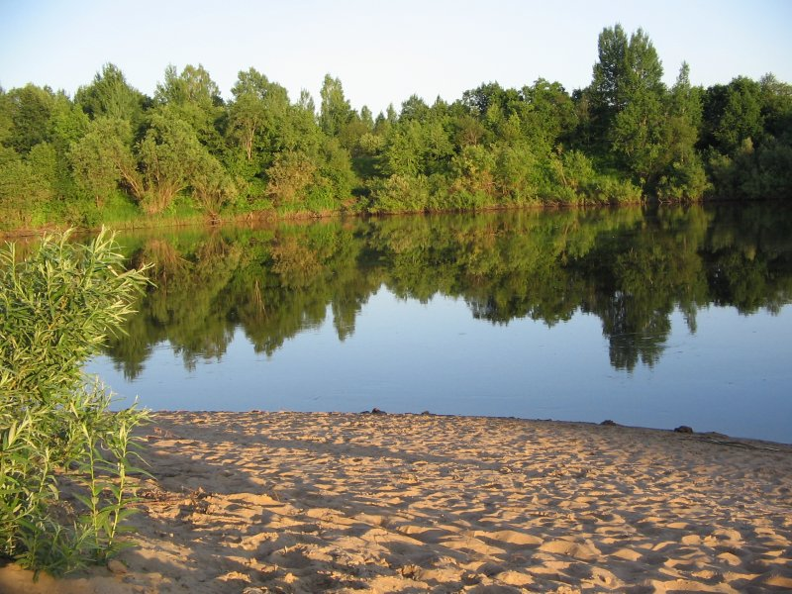
Днепр

Slide 10
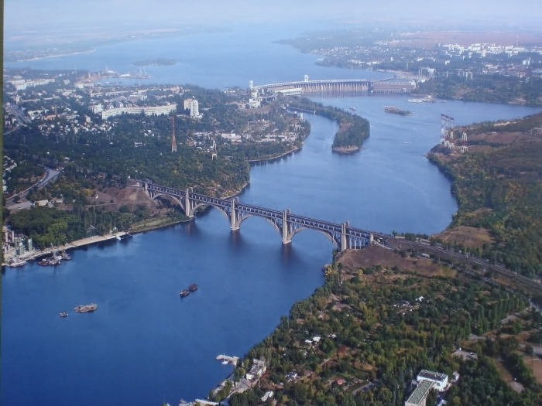

Slide 11
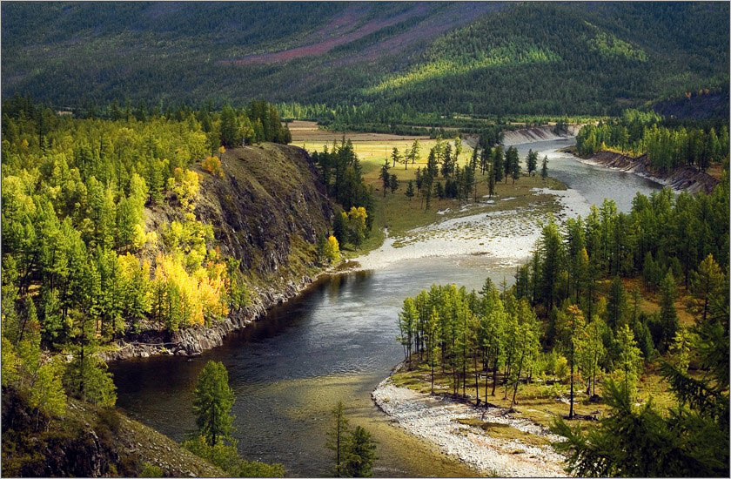
Ока

Slide 12
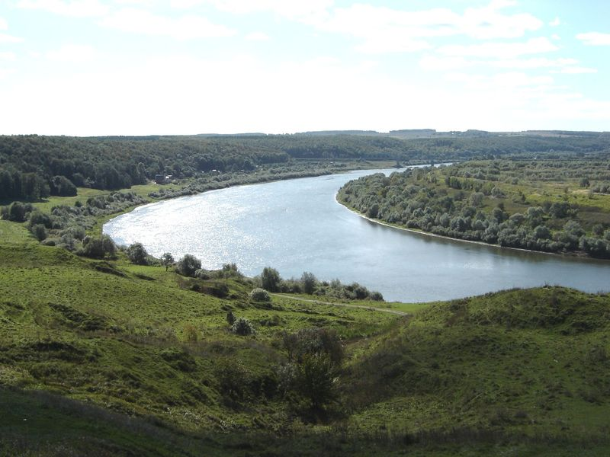

Slide 13
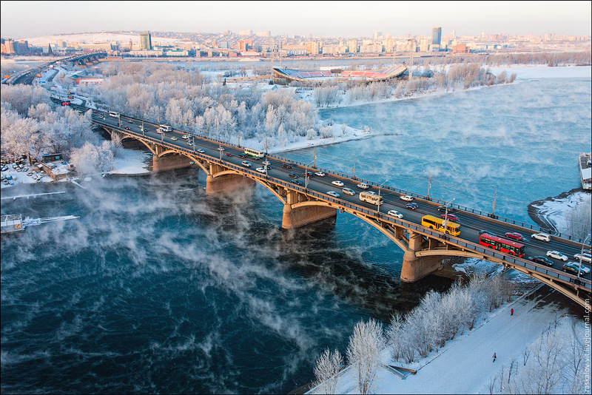
Енисей

Slide 14
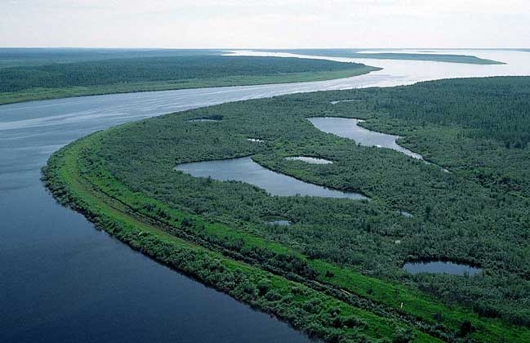

Slide 15
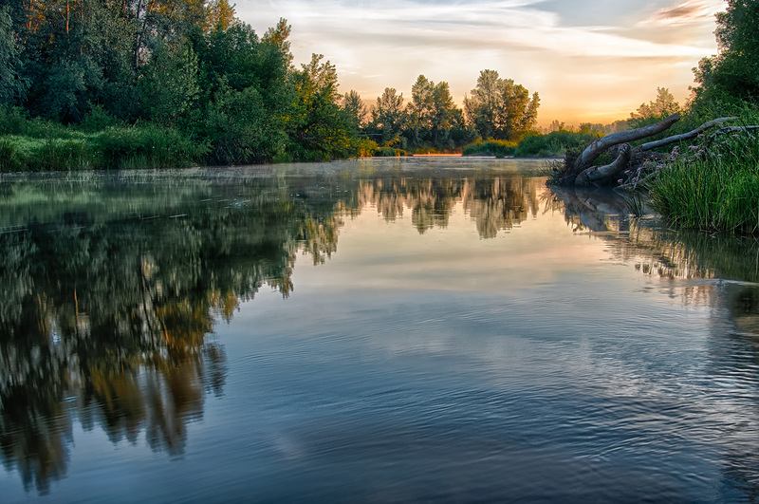
Урал

Slide 16
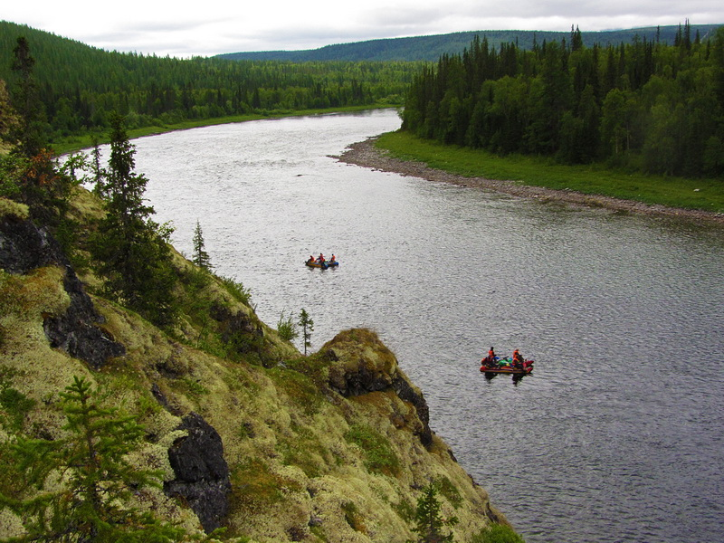

Slide 17
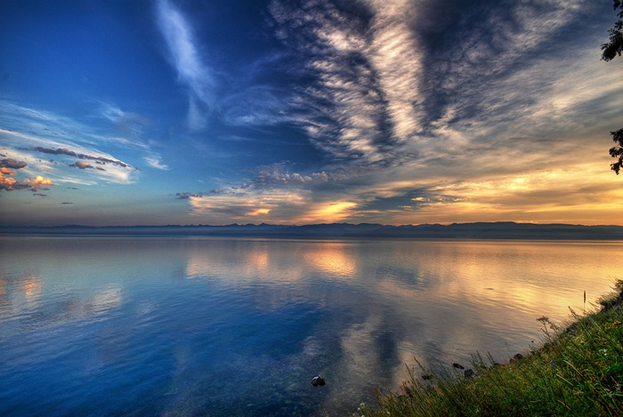
Озеро Байкал

Slide 18
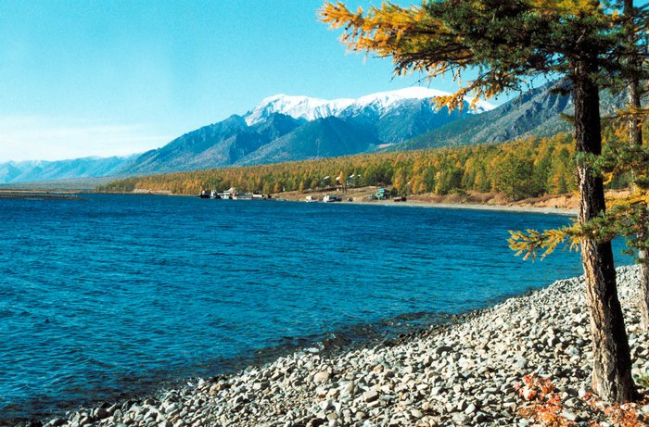
Озеро Байкал является самым глубоким озером на всей планете. А живописный вид, который открывается перед путешественником, вышедшем на берег Байкала, остается в памяти на всю жизнь.

Slide 19
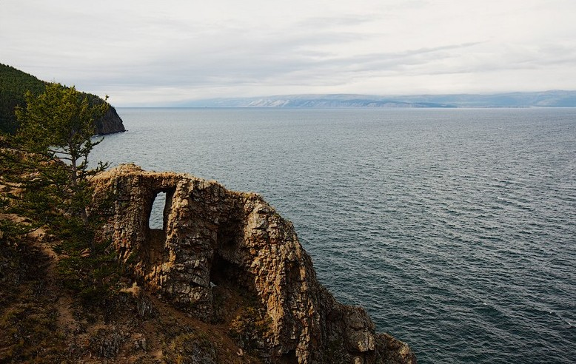
Так же Байкал это самый крупный резерв пресной воды. Находится озеро Байкал в России. «Море» — так зовут это огромное озеро все местные жители. Оно лежит в гористых берегах. Высокие хребты, покрытые тайгой и на верху посыпанные снегом отражаются в синей воде если она не взбудоражена ветром.

Slide 20
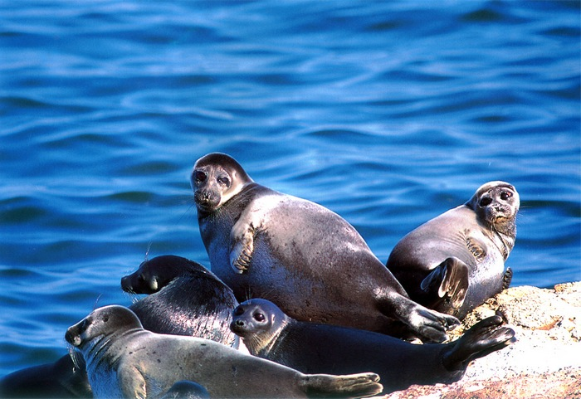
Холодная вода похожа на жидкое стекло: сквозь нее весной видно в глубь на сорок метров. Длина озера составляет 636 км, а максимальная ширина 81 км.

Slide 21
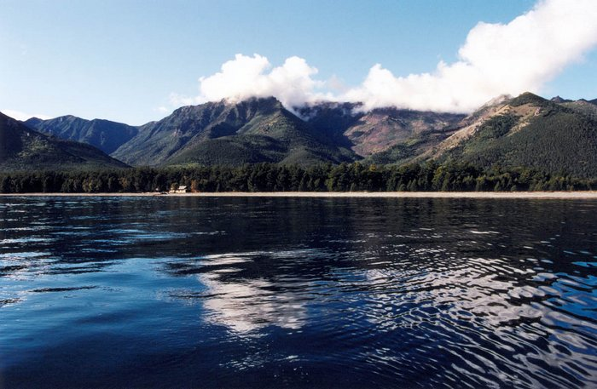
Байкал расположился на высоте 455 метров над уровнем моря. Впадина Байкала содержит в себе самое большое на нашей планете скопление пресной воды. По площади Байкал в тринадцать раз меньше Балтийского моря, но по объему воды превосходит его.

Slide 22
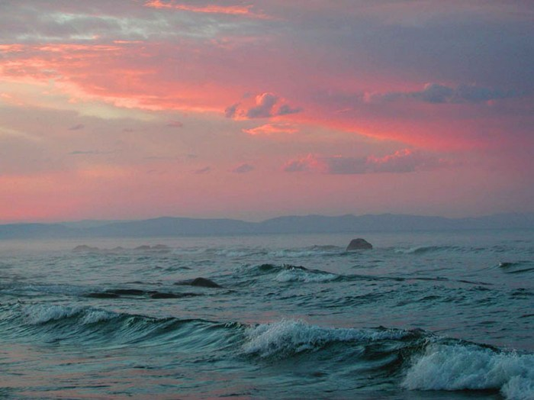
Вода Байкала довольно холодная, температура воды летом не превышает +15°C.

Slide 23
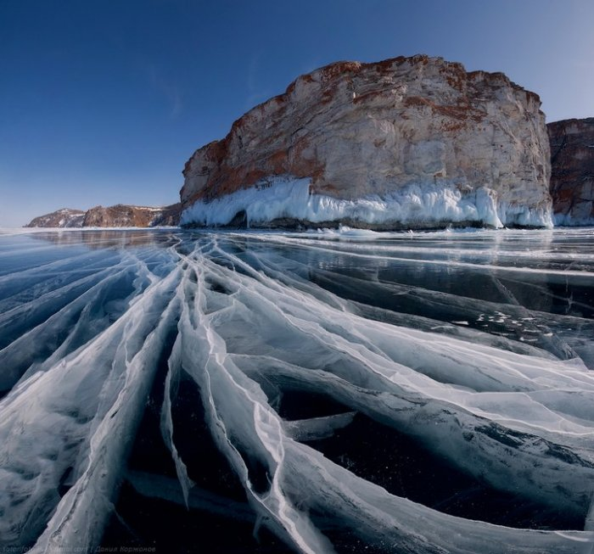

Slide 24
